Slide 2
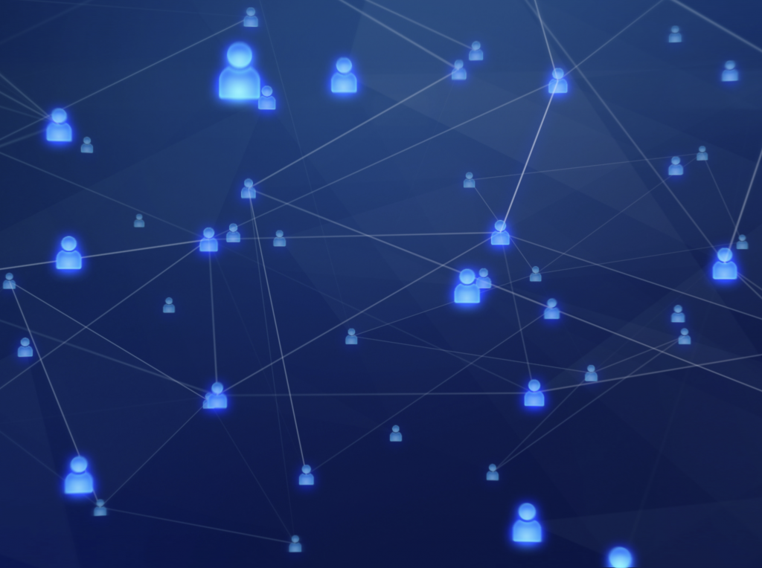
Pilotný projekt MyData
Rozsah Projektu
Partneri
Zapojené strany
Tatra Banka
potvrdenie o návšteve školy (pre študentov denného štúdia jednej zo slovenských škôl)
1,200,000 potvrdení / ročne
+16 rokov
android platforma (verzia sw 8.0+)
formát potvrdenia: xml, pdf
Aplikácia
ŽSSK

Slide 3
Popis aplikácie Datapp
prihlásenie a autentifikácia dotknutej osoby v mobilnej aplikácii
systematický manažment osobných údajov
Právo dotknutej osoby na prístup k údajom z ISVS, ktoré sú o ňom evidované, zdieľať údaje a udeľovať súhlas tretím stranám pre prístup k údajom (konzumenti strany, ktoré nemajú prístup k údajom zo zákona)
aplikácie nespracúva a neuchováva žiadne osobné údaje, volanie služieb jednotlivých ISVS je vykonávané pomocou PČO (IFO).
zdieľanie konkrétneho potvrdenia môže prebiehať 3 spôsobmi:
prostredníctvom zaslania emailu
oprávnená osoba mimo verejnej správy bude môcť pristupovať ku konkrétnemu potvrdeniu cez takzvaný webový portál. Potvrdenie o návšteve školy sa zobrazí po vložení PIN kódu spojeného s dočasným súhlasom (Open API).
Priama integrácie aplikácie na aplikáciu. Tretí spôsob zdieľania bude prebiehať na základe súhlasu udeleného dotknutou osobou (API).

Slide 4
Aplikačná architektúra – rozhrania
3 spôsoby zdieľania
my.data.gov.sk
Zdieľanie na E-mail
Webový
Portál (Open API)
Priama integrácia 3 strany (API)
1.
2.
PIN
3.
API Webový portál - CSRÚ
6-miestny PIN - Jednorazové použitie - Platnosť 15minút
Aplikačný server
Informačný systém VS
Personalizácia a autentifikácia
Datapp – aplikácia
- meno - priezvisko - IFO
Mobilné ID
Postbox
Šifrovaný prenos údajov
- volania služieb pomocou IFO
Centrálna správa referenčných údajov (CSRÚ)
-Notifikácia o aktualizácii potvrdenia
-Logy
API Datapp - CSRÚ

Slide 5
Ďakujem za pozornosť

